Slide 1
烧饼网
Chinese Pie
website

Slide 2


Project Overview
项目概况
Products services
产品&服务
Future
Development
发展规划
核心价值观
Core values

Slide 3

项目概况
Project Overview
TIP ONE
成长路上比赛活动的成绩录入及生成活动照片册，保存个人参赛的具体信息
各种赛事的宣传和代报名
For magic cube competition only
提供培训机构的联系
公开赛事宣传

Slide 4



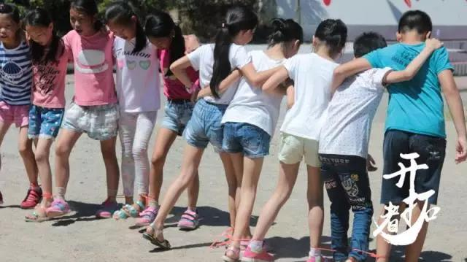
sign up
Recording
Sharing

Slide 5
产品 与 服务
Products & Services
TIP TWO
时间、地点、人数、报名费用、赞助商、奖品、主办单位、负责人、赛事群
为需要的朋友提供教学服务的联系与报名
个人信息中记录过去各种比赛的成绩，更直观的看到自己的努力与进步
Sponsor
为举办方提供赞助商的联系方式
教 学
score
赞 助
Essential information
成 绩
赛事的基本信息

Slide 6
发展规划
Future & Development
TIP THREE
平台会与一些知名的教育机构合作，有专门的教育板块，利于选手的日后再锻炼和比赛主办单位获得赞助资金的支持。
通过公众号、Facebook、微博等方式分享活动。
公益的比赛项目不收取运营费用

Slide 7
demo
TIP FOUR
http://119.29.190.31/motherhouse/chinesepie/index.php

